Slide 1

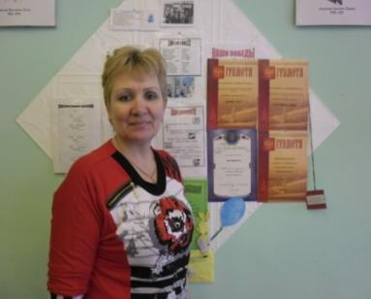
Гафарова Валентина Николаевна
1 квалификационная категория
МКОУ «Радофинниковская ООШ»
Образование: высшее ПГУ им. М.Горького г. Пермь
Специальность: учитель начальных классов и географии
Педагогический стаж – 28 лет

Slide 2

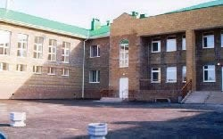
Программа воспитательной работы
ПЛАНЕТА ДРУЖБЫ

Slide 3
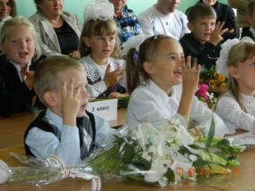
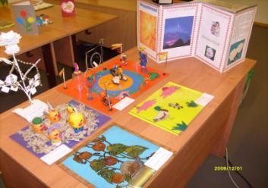
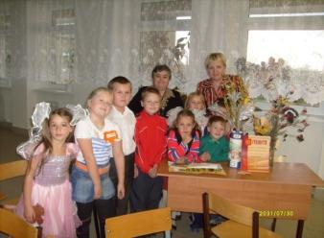
Цель программы
формирование образованной, духовно-нравственной, гармоничной,социально значимой личности и её адаптация в условиях современного мира.

Slide 4
Благоприятные условия
Соблюдение режима дня, предусматривающего разумное чередование различных видов деятельности и способствующего формированию навыков культурного поведения.
Осуществление индивидуального подхода к учащимся на основе их изучения.
Систематическое проведение подробной разъяснительной работы по каждому порученному заданию.
Обеспечение посильного участия воспитанников в различных видах деятельности.
Осуществление тщательного и систематического контроля.

Slide 5
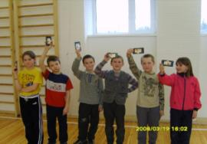
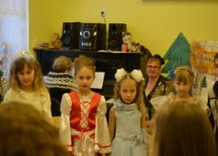
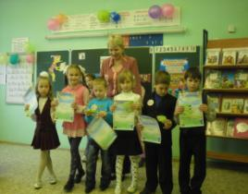
Задачи
Формирование ученического самоуправления
Формирование культуры межличностных отношений.
Формирование умения сохранять своё здоровье.
Развитие творческих способностей учащихся.
Развитие познавательной активности.
Развитие активной жизненной позиции, способности успешно адаптироваться в современном мире.
Создание условий для участия родителей обучающихся в воспитательном процессе класса, повышения активности родительского сообщества.
Воспитание учеников в духе демократии, гражданственности,
патриотизма.

Slide 6
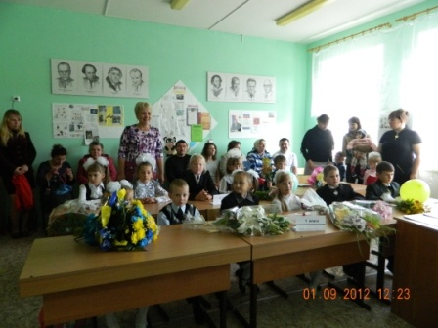
Девиз
УЧИТЕЛЬ
+
УЧЕНИК
+
РОДИТЕЛИ
=
МЫ

Slide 7
Этапы реализации программы
1 этап - 1 класс
( 2010 – 2011 уч. год )
«Давайте познакомимся»
2 этап – 2 класс
( 2011 – 2012 уч. год )
« Возьмёмся за руки, друзья».
3 этап - 3 класс
( 2012 – 2013 уч. год )
«Жизнь в коллективе»
4 этап – 4 класс
( 2013– 2014 уч. год)
« Я, ты, он, она – мы коллектив, мы школьная семья».

Slide 8
Направления воспитательной работы
Общение
Знания
Семья
Творчество
Краеведение
Здоровье
Нравственность

Slide 9

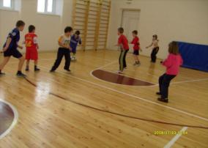
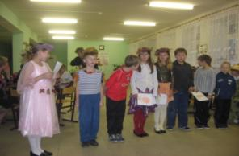
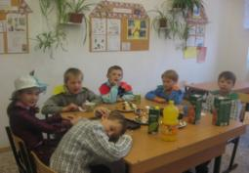
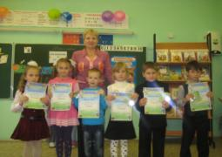
Реализация программы
Реализация программы
Формы работы
Тематические классные часы.
Празднование памятных дат в жизни учащихся.
Празднование памятных дат календаря.
Презентации, выставки детских работ.
Праздники, конкурсы, игры.
Индивидуальные, групповые консультации для детей и родителей.
Тематические родительские собрания.
Совместные классные часы.
Диагностика.

Slide 10
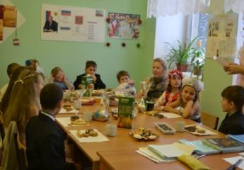
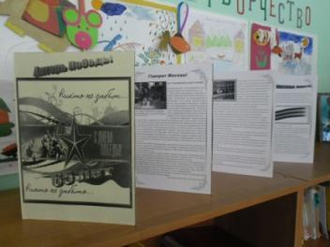
Ожидаемые результаты
Сплочение детского коллектива.
Воспитание у детей любви к близким людям.
Проявление уважительного отношения к старшим.
Развитие активности детей, их творческих способностей.
Развитие навыков самостоятельности в самоуправлении.
Активное участие родителей в жизни класса и школы.

Slide 11

К окончанию начальной школы у учащихся должен сформироваться следующий личностный потенциал
Нравственный потенциал.
Познавательный потенциал.
Коммуникативный потенциал.
Трудовой потенциал.
Физический потенциал.
Творческий потенциал.

Slide 12
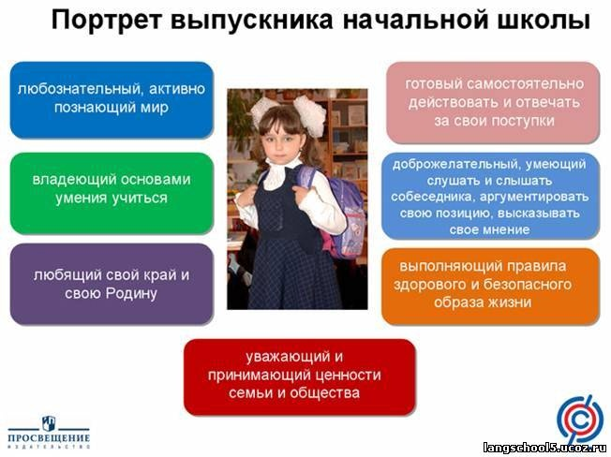


Модель выпусника
начальной школы

Slide 13

Работа с родителями
Цели:
просветительская - необходимо научить родителей видеть и понимать изменения, происходящие с детьми.
консультативная – совместный педагогический поиск методов эффективного воздействия на детей в процессе приобретения ими общественных и учебных навыков.
коммуникативная - обогащение родительского коллектива эмоциональными впечатлениями, опытом культуры взаимодействия детей и родителей.
Праздники
Тематические
вечера
Экскурсии
Собрания
Анкетирование

Slide 14

Диагностика
Цели диагностики:
выявление степени сплоченности детского коллектива – школьного класса
выявление уровня воспитанности членов детского коллектива
определение ценностных ориентиров личности
выявление интеллектуальных способностей личности
определение уровня развития классного коллектива
выявление физического здоровья классного коллектива
определение уровня удовлетворённости родителей работой педагога

Slide 15

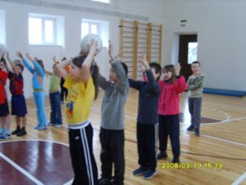

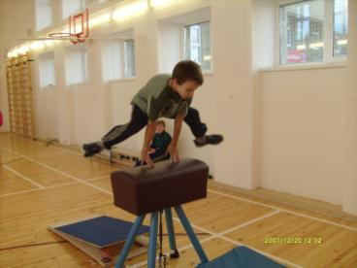
Здоровье

Slide 16

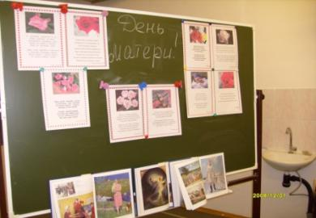
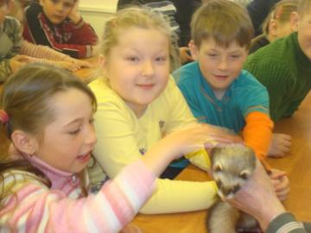
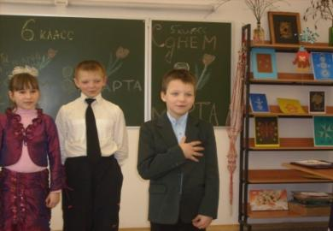
Нравственность

Slide 17

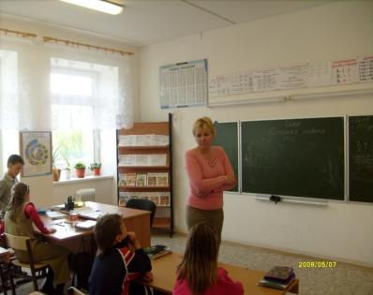
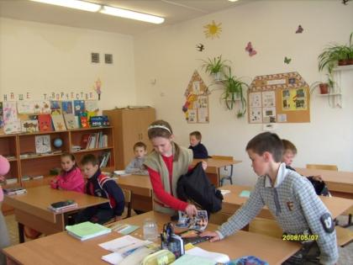
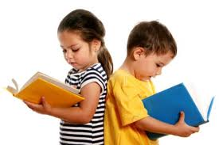
Знания

Slide 18
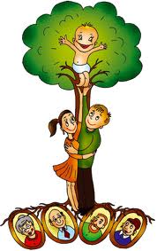
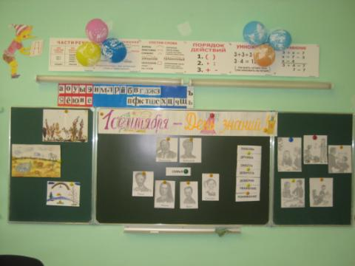
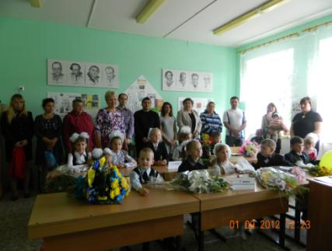
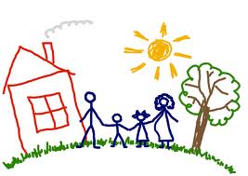
Семья

Slide 19
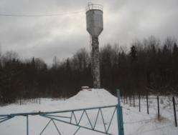
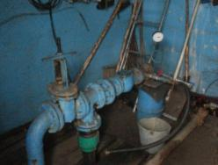
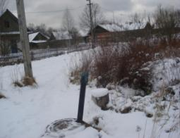
Краеведение
Проект «Вода в моём посёлке»
Устраивает ли вас качество воды
Вы пьёте сырую воду?
Ваш прогноз на ближайшие 20 лет
Ваши предложения по улучшению воды

Slide 20

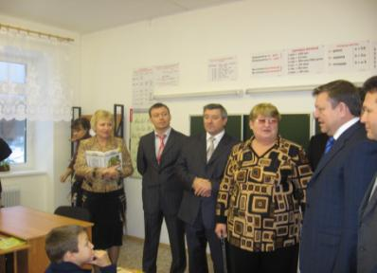

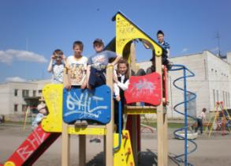
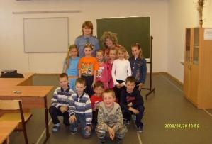
Общение

Slide 21
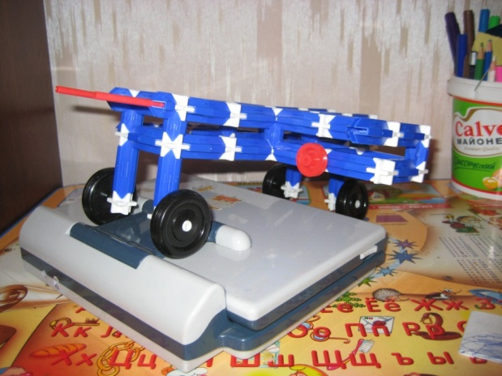
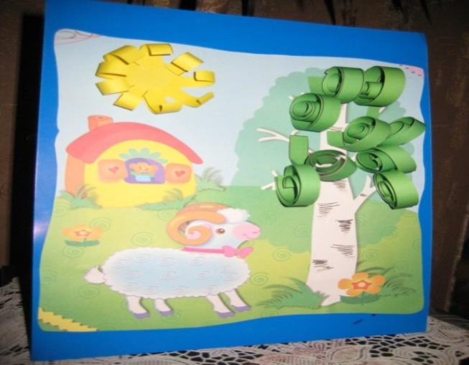
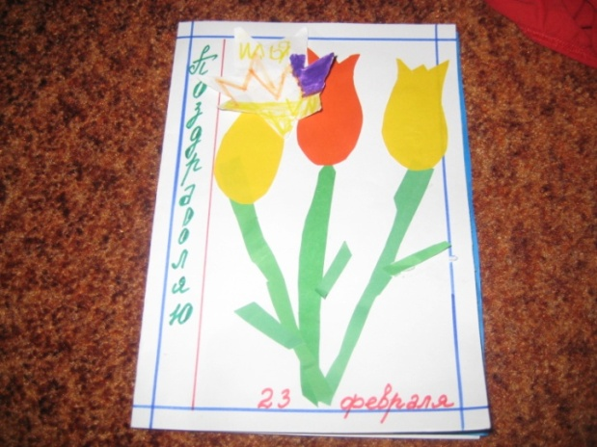
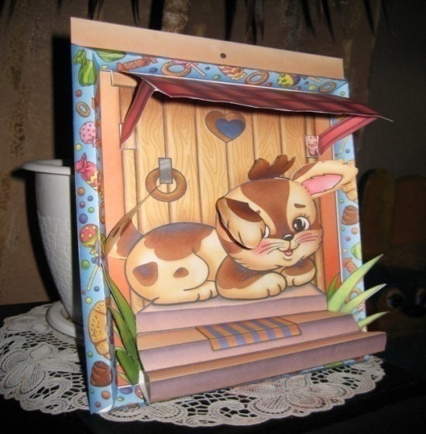
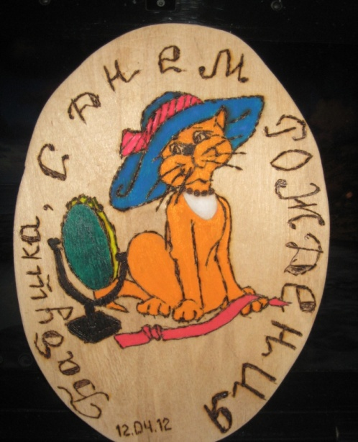
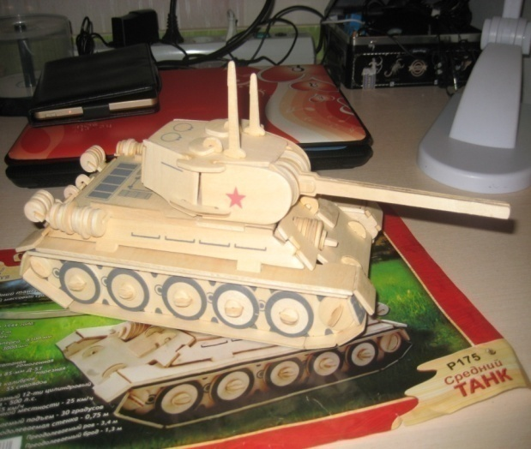
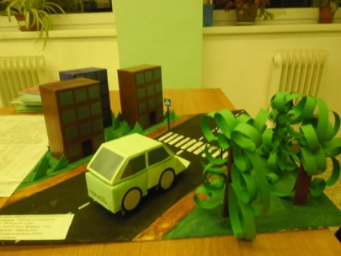
Творчество

Slide 22


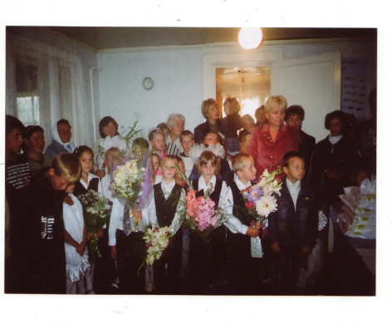
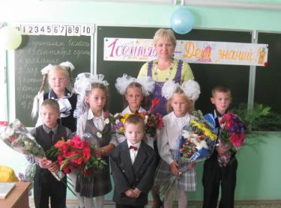
Учитель + ученик + родители = МЫ
Мы все когда-то в первый класс
Приходили в первый раз.

Slide 23
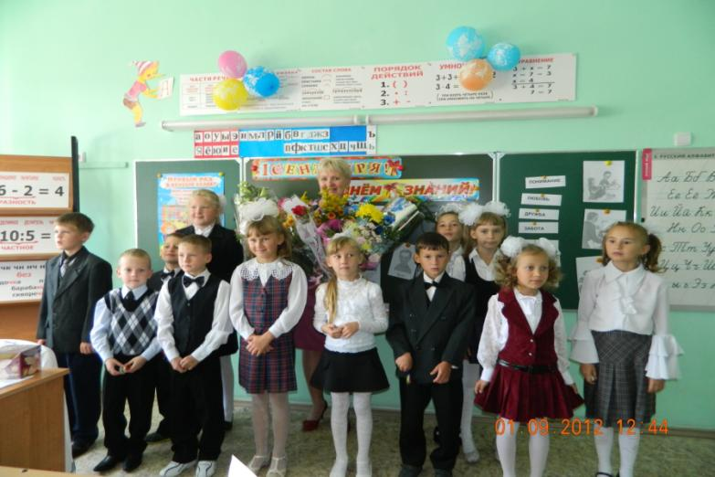
Наш класс

Slide 24
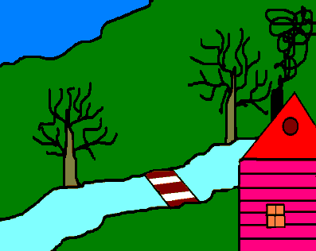

И ЭТО ВСЁ О НАС
В классе- 12 учеников
Девочки -7 человек
Мальчики -5 человек
Возраст:
2002г - 2 человека
2003г – 4 человека
2004г – 1 человек
2005г – 6 человек
Место проживания
п. Радофинниково
Тосненский район
Ленинградская область
Россия
Евразия
Земля
Солнечная система Галактика: Млечный путь

Slide 25
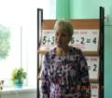
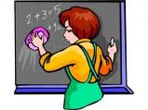
Органы самоуправления
Классный руководитель
Цветовод
Машина Ксения
Ответственный за сохранность мебели
Бурова Виктория
Староста
Васильева
Кристина
Ответственный за дежурство к классе
Матвеева Екатерина
Спортивный организатор
Абрамов Никита
Санитар
Стрельцова Дарья

Slide 26
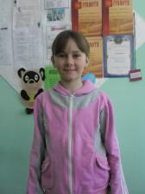
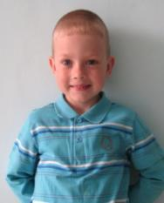
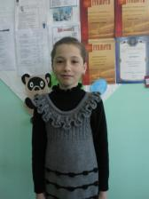




Умники и Умницы
Мы учились, все старались
И упорно занимались.
Есть отличники у нас-
Познакомим вас сейчас.

Slide 27




Посвящение в ученики
Мы теперь не просто дети,
мы теперь ученики

Slide 28




Благодарность учителю
1 сентября 2010 года моя дочь пошла в первый раз в первый класс. Нас встретила очаровательная, приветливая и дружелюбная Валентина Николаевна, которая радует нас уже третий год. Класс моей дочери очень дружный. Одноклассники друг- другу помогают, отмечают вместе праздники.
Я очень рада, что наш класс уютный и чистый, удобные парты и стулья. Благодарю нашу терпеливую, ответственную и понимающую учительницу. Моя дочь ходит в школу с радостью и интересом.
Мама Матвеевой Екатерины. 3 класс

Slide 29



Благодарю
Я, мама Буровой Виктории – Светлана Ивановна. Моя дочь учится в 1 классе. Наша учительница – Гафарова Валентина Николаевна . Она очень внимательная, добрая и к каждому ученику она имеет подход. А ведь все дети очень разные. Дети её очень любят, она для них как вторая мама, поэтому и в школу идут с охотой. В классе проводятся разные мероприятия. Благодаря нашей учительнице, наш класс очень дружный, дети отзывчивы, переживают друг за друга.
Мои пожелания: чтобы они до окончания учёбы в школе, а может быть и дальше, дружили, помогали друг другу и не забывали свою первую учительницу!
Мама Буровой Виктории 1 класс

Slide 30


Сочинение: «Мой любимый учитель»
Я, Ахралович Полина, ученица 3 класса, хочу рассказать о своей любимой учительнице Валентине Николаевне Гафаровой.
Валентина Николаевна наш классный руководитель. Она учит нас с первого класса. Она научила нас читать, писать, считать. Она привила нам любовь к чтению. Мы все постоянно посещаем школьную и сельскую библиотеку.
На уроках Валентины Николаевны никогда не скучно. Она рассказывает много нового, интересного и занимательного. Наша учительница объясняет уроки так, чтобы всем всё было понятно, а если кто-то пропускает уроки, то они занимаются с Валентиной Николаевной индивидуально после уроков.
Моя учительница хорошая, красивая, добрая, ласковая, отзывчивая и нас учит быть такими же.
Она воспитывает нас так, чтобы мы выросли хорошими людьми.
Валентина Николаевна всегда поддерживает порядок в классе, она любит чистоту и каждому из нас это прививает.
Наш учитель рассказывает нам новости нашей школы, разбирает проблемы нашего класса. Всегда для нас находит добрые слова.
Валентина Николаевна с удовольствием проводит с нами праздники, утренники, на которые мы приглашаем своих родителей. Мы все принимаем активное участие.
Очень сложно быть учителем, ведь нас много, а она одна, но Валентина Николаевна прекрасно справляется со своей работой.
Я очень люблю свою учительницу и хочу быть похожей на неё. Я рада тому, что учусь у Валентины Николаевны. Таких учителей, как Валентина Николаевна, должно быть больше.

Slide 31
Мониторинг анкетирования
«С каким настроением Ваш
ребёнок приходит из школы?»
Отвечая на вопрос: «С каким настроением Ваш ребенок чаще приходит из школы» родители ответили:
58% - веселый и жизнерадостный
42% - уставший, но довольный.

Slide 32






Slide 33






Slide 34


